Slide 1
Predicting the household composition from TV viewing
ETH DAS applied statistics workshop
Rafael Lüchinger / 2018-09-10

Slide 2
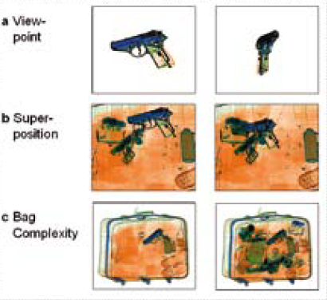
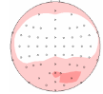
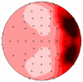
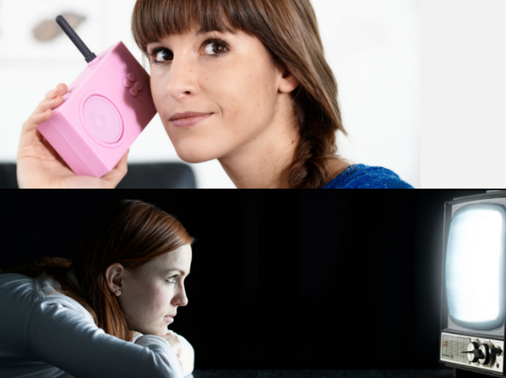
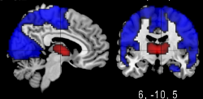
About Me
Master Psychology, UZH
Visual Cognition
PhD Neuropsychology, UZH
Thalamocortical Interaction
Data Scientist, Mediapulse AG
Radio & TV Nutzung

Slide 3








Mediapulse
RTVG Art. 78 – 81 / UVEK
BAKOM
Bundesamt für Kommunikation
Konzession
Auftrag Aufsicht
Stiftung
Veranstalter TV / Radio
Medienwissenschaftl. Kommissiom
Qualität
Methodik
Markt
Delegation
Vermarkter
Forschungs-kommission
Daten-lieferungs- verträge
AG für Medienforschung
User-
Commission
Agenturen / Werbemarkt
Forschungs-Aufträge
TV-Panel Kantar Media Schweiz
Radio-Panel GfK Schweiz
Establishment Survey M.I.S. Trend
Time Use Study (Partner SRG & WEMF) DemoSCOPE AG

Slide 4
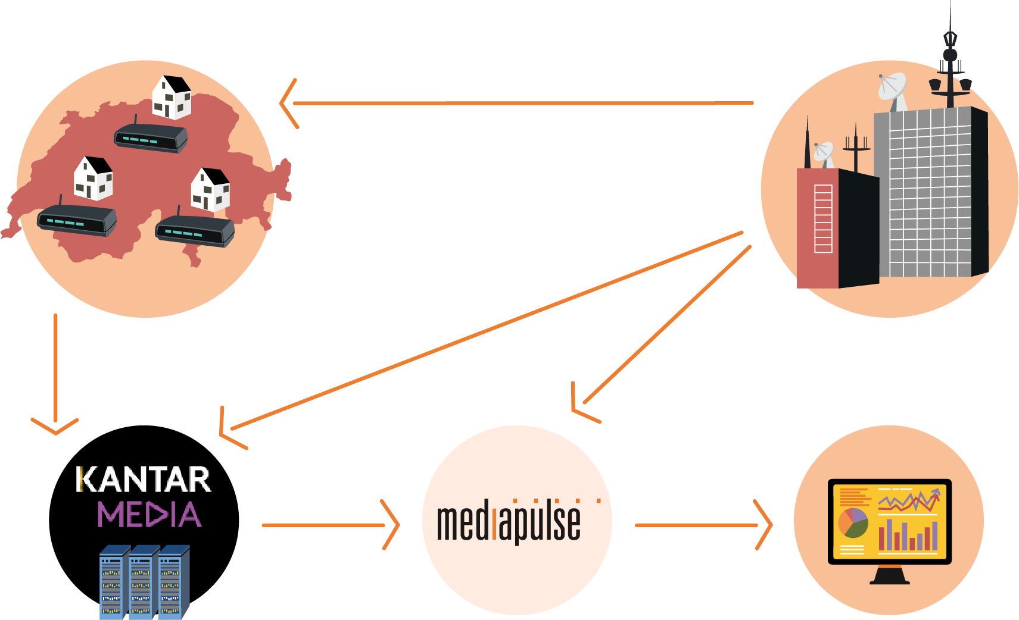

So funktioniert die TV-Nutzungsforschung
[Die Zahlen gelten für das Jahr 2017]
Universum
(3’335’000 TV-HH in CH)
Stichprobe
(2008 HH im Panel im Ø)
(4505 Personen mit G im im Ø)
Messung
(People Meter in HH)
Fernsehprogramme
Fernsehprogramme zur Referenzierung (389 gemessene Programme und
561 registrierte Audio-
streams)
Haushaltsinformationen
Messdaten
Sendeprotokolle
Kunden
Publikation
Referenzierung
(2 Aufzeichnungsstationen)
Audiomatching/Hochrechnung/
Datenkontrollen
Datenkontrollen
Datenveredelung
(72 Sendeprotokolle)
Auswertung der Daten
mit «Instar Analytics»

Slide 5
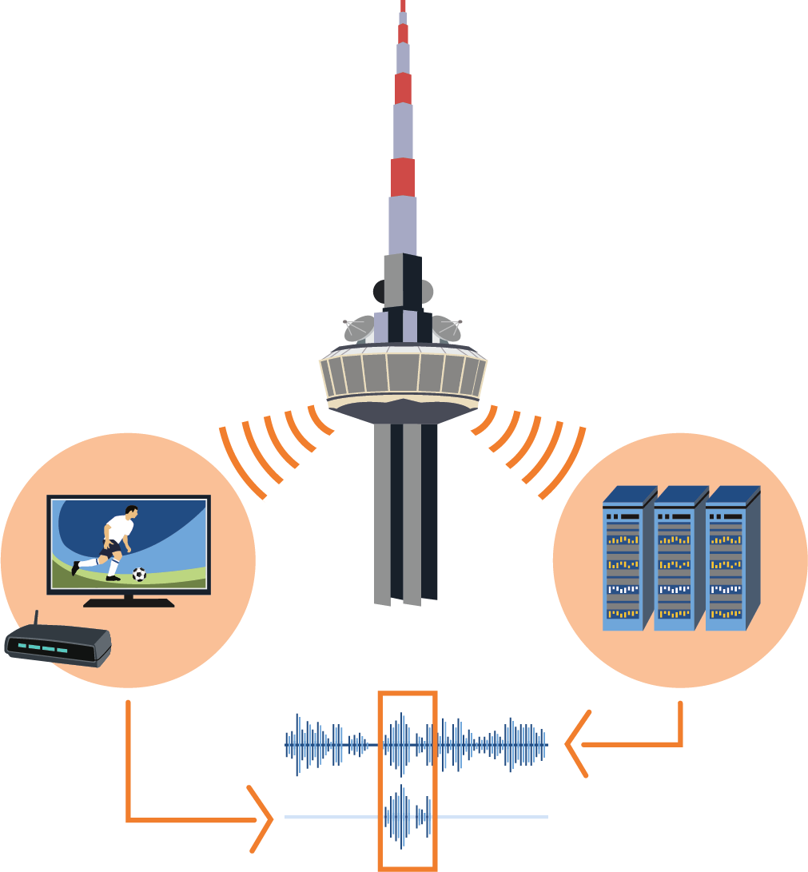
Die Messtechnologie beruht auf Audiomatching
Das Prinzip des Audiomatching (= Audioabgleich): Die Tonspur aus dem Panel-Haushalt wird mit den Tonspuren aller referenzierten Sender abgeglichen und zugeordnet.
Im Haushalt wird die Tonspur des Fernseh- konsums registriert
In der Zentrale werden alle Tonspuren der relevanten Sender registriert
Ein Abgleich der beiden Quellen ermöglicht die Zuordnung der Fernsehnutzung im Haushalt

Slide 6
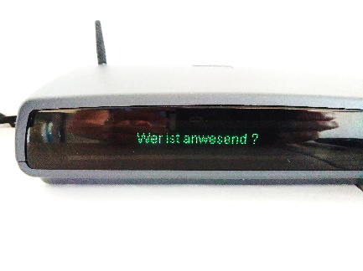
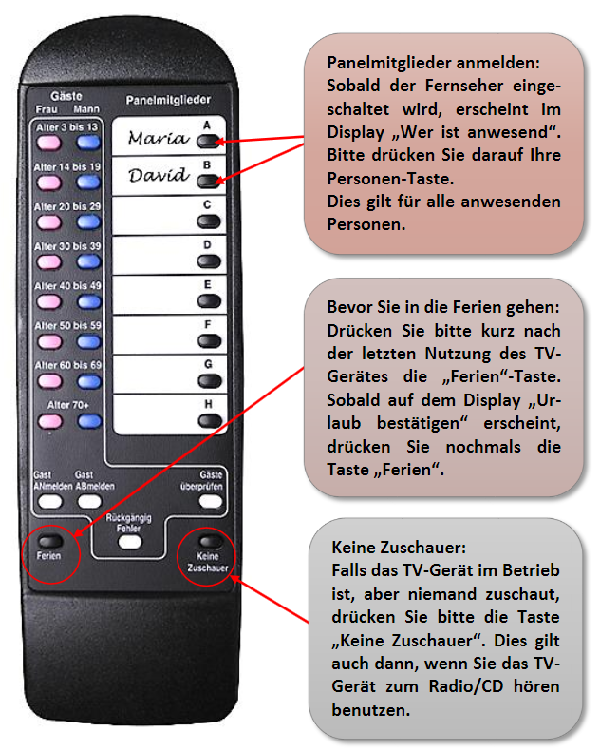
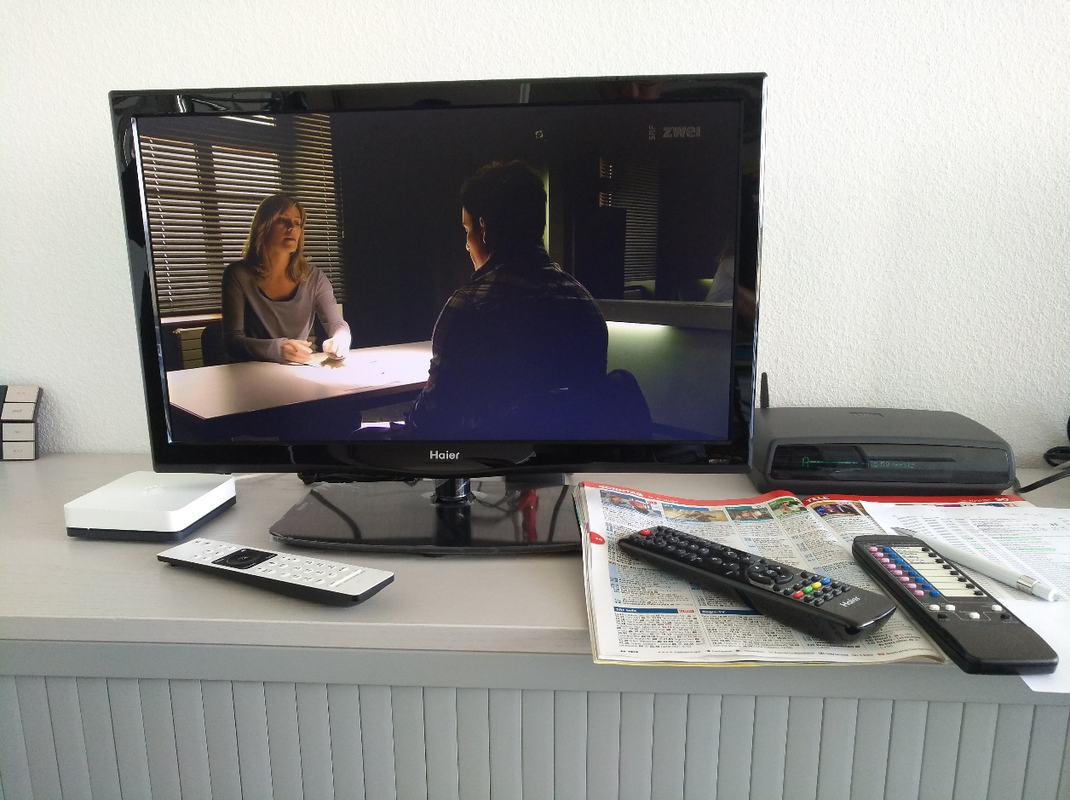
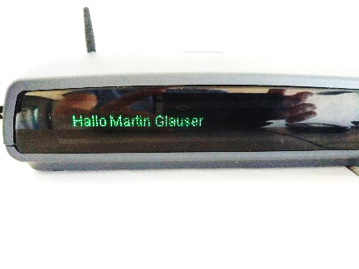
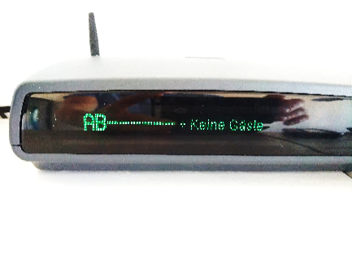
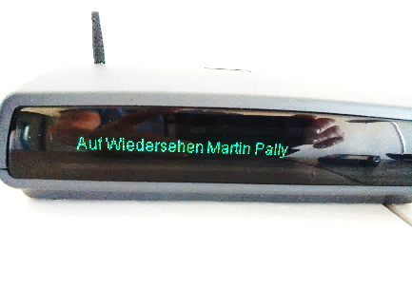
Personen Messung

Slide 7
Personen Messung

Slide 8
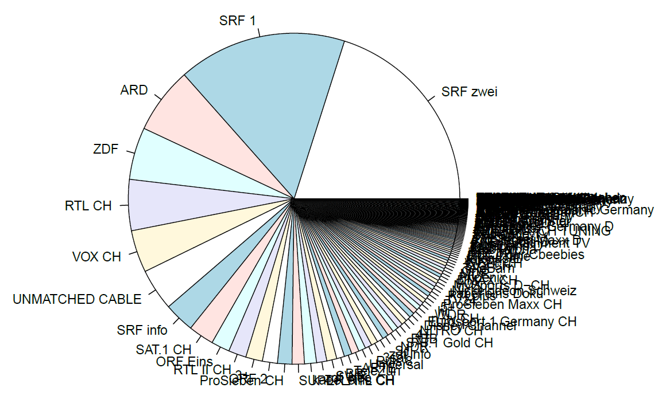
Grenze des Stichprobenansatzes
Es kommt vor, dass ein Sender zu einer bestimmten Zeit keinen Kontakt aufweist (0-Rating).
In Wirklichkeit schaut wahrscheinlich irgend jemand das Programm.
Das TV-Panel ist zu klein um Nutzung mit geringer Reichweite zuverlässig zu erfassen.
Eine Aufstockung des Panels ist sehr teuer und ineffektiv.
Das TV Panel ist im internationalen Vergleich relativ gross. Der Schweizer TV Markt ist aber stark fragmentiert.
Statistische Modellierung
Anreicherung durch Set-Top-Box Daten (hunderttausende Schweizer Haushalte)
Schweizer TV Markt

Slide 9
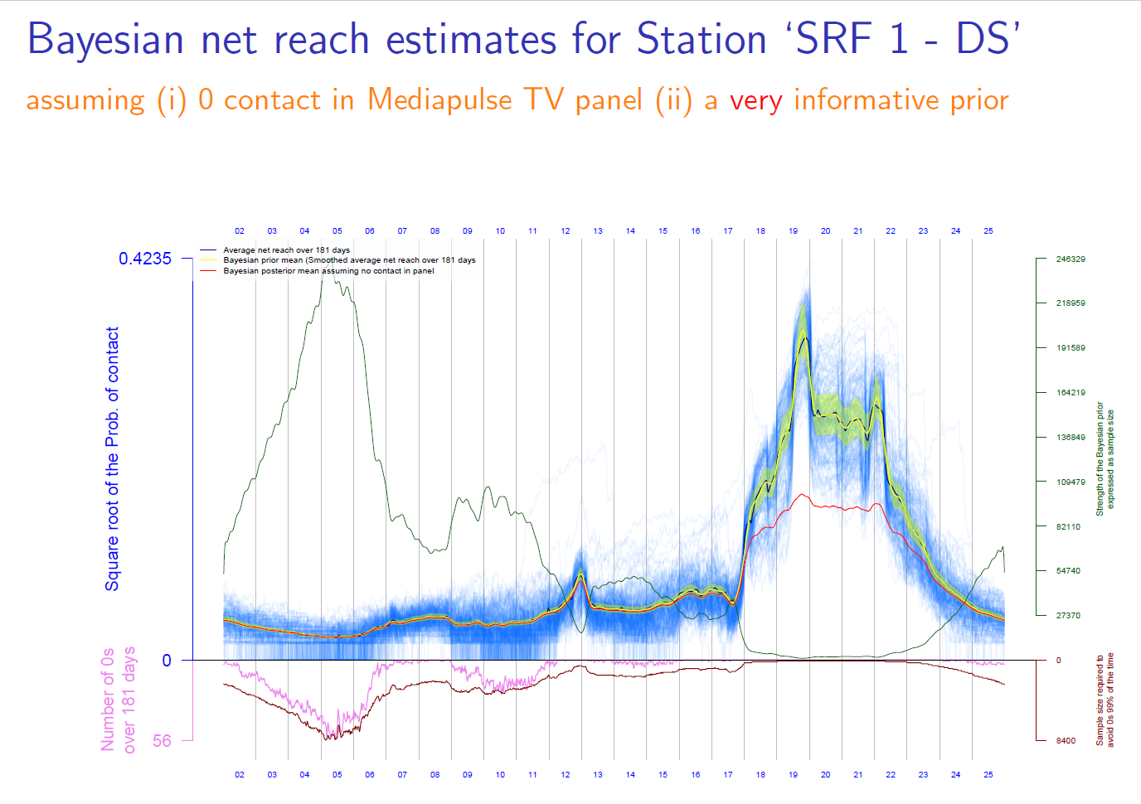

Slide 10
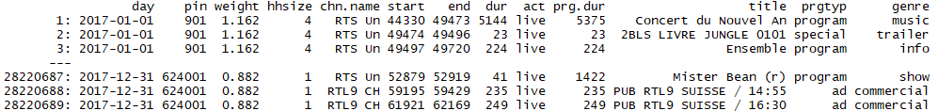
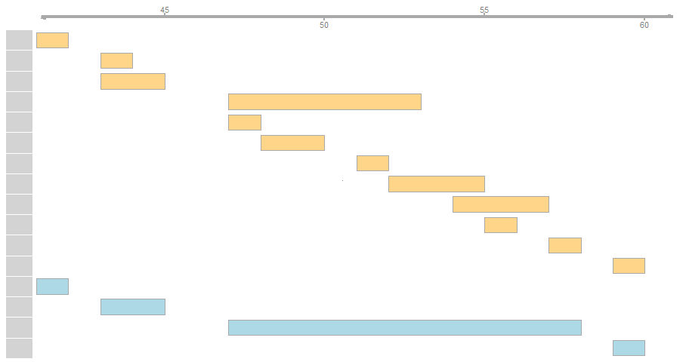
TV Viewing Data
Individual level
household level

Slide 11
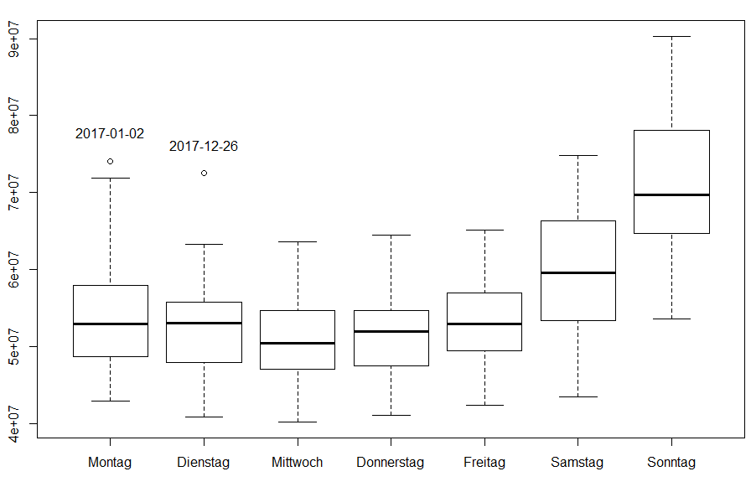
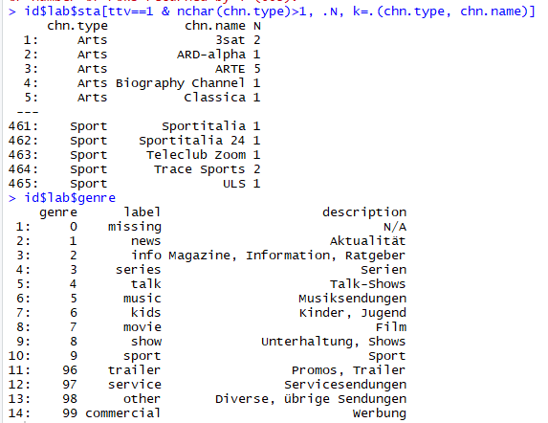
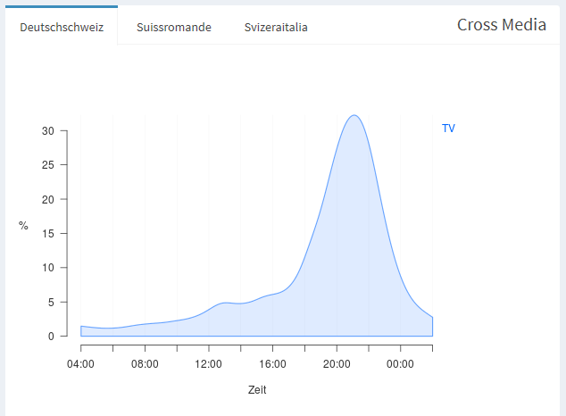
Features Selection
A. Viewing Time
B. Channel Groups
C. Program Genre

Slide 12
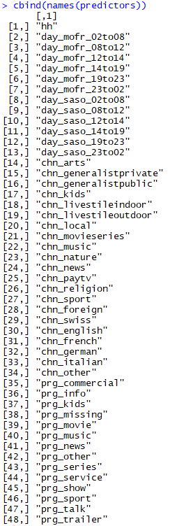
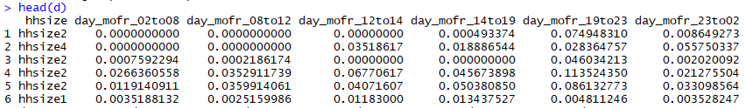
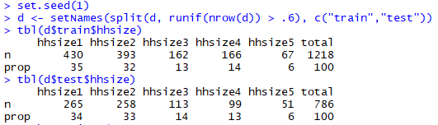
Train & Test Data
# chance is 1/5

Slide 13
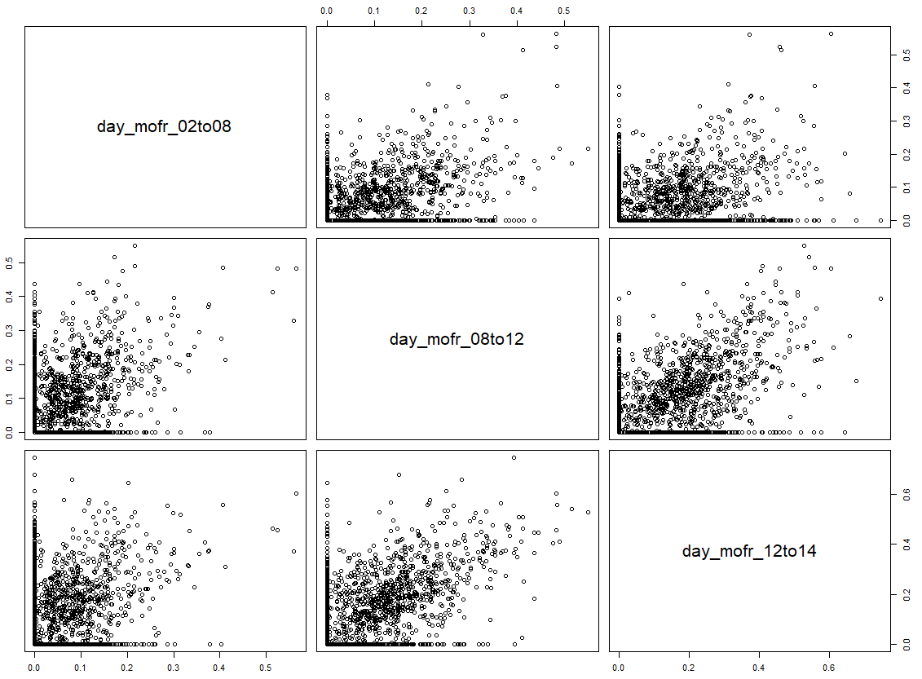
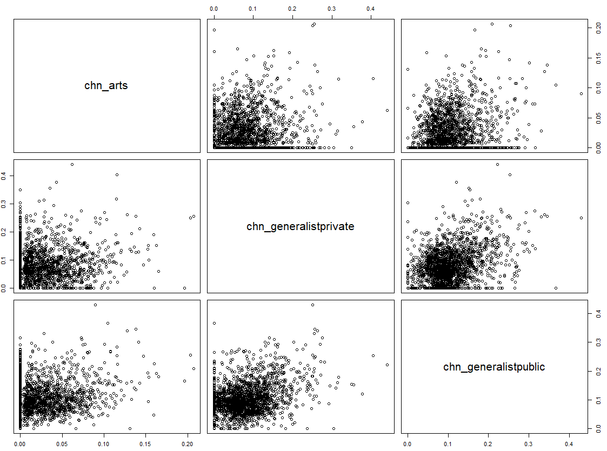
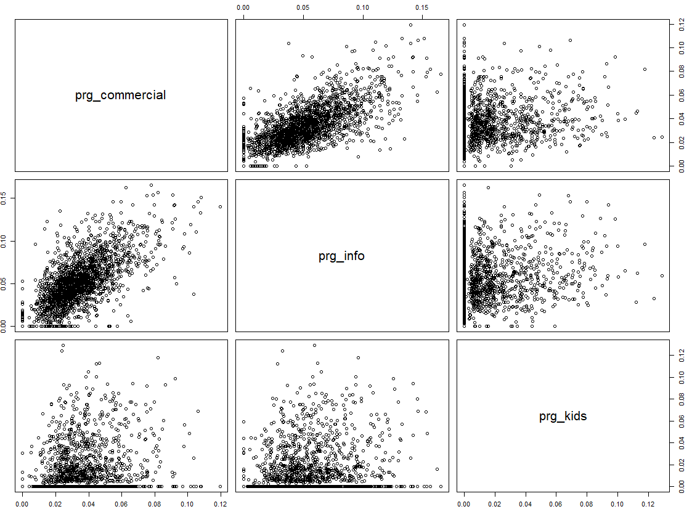
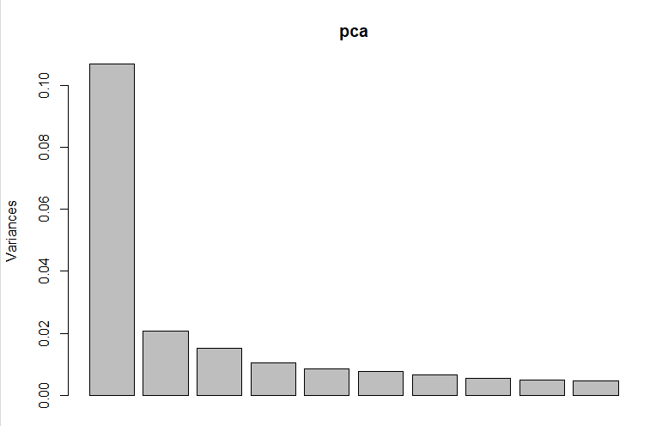
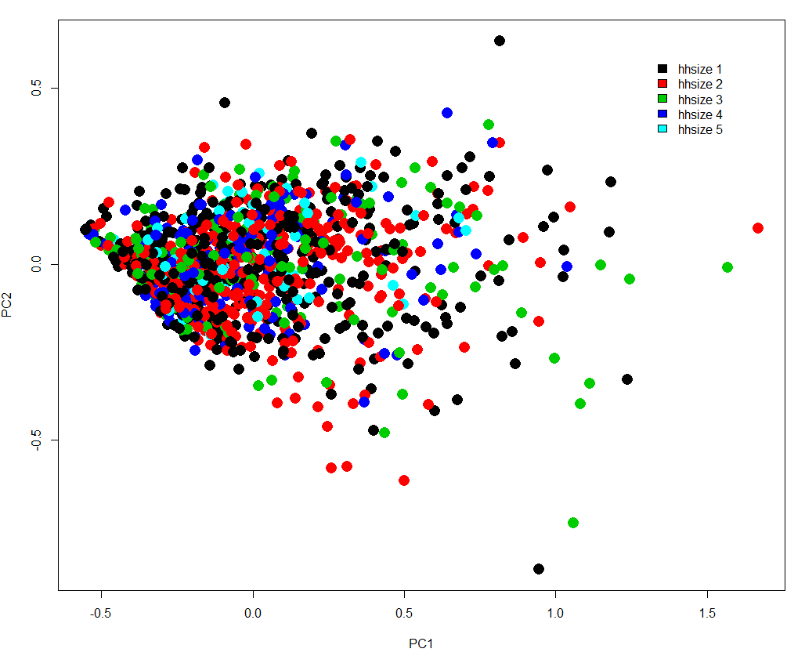
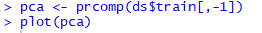
Between features
A. Viewing Time
B. Channel Groups
C. Program Genre

Slide 14
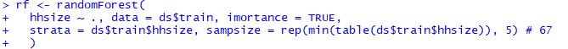
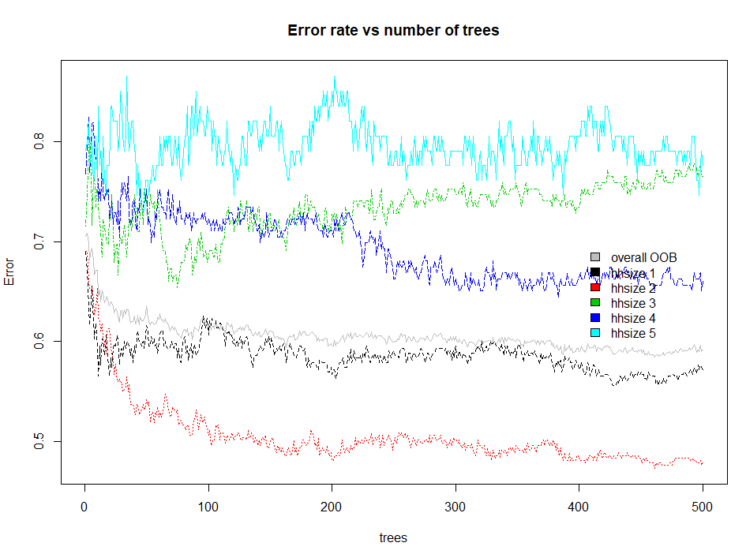
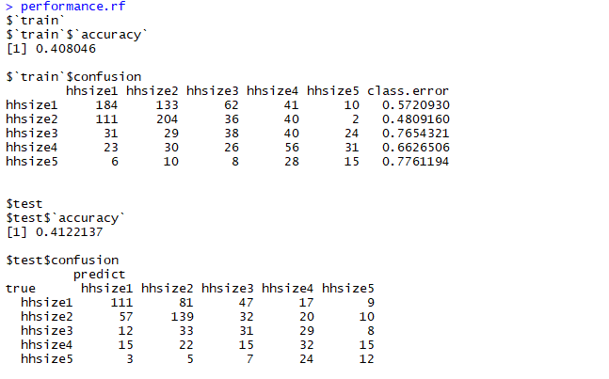
Random Forest

Slide 15
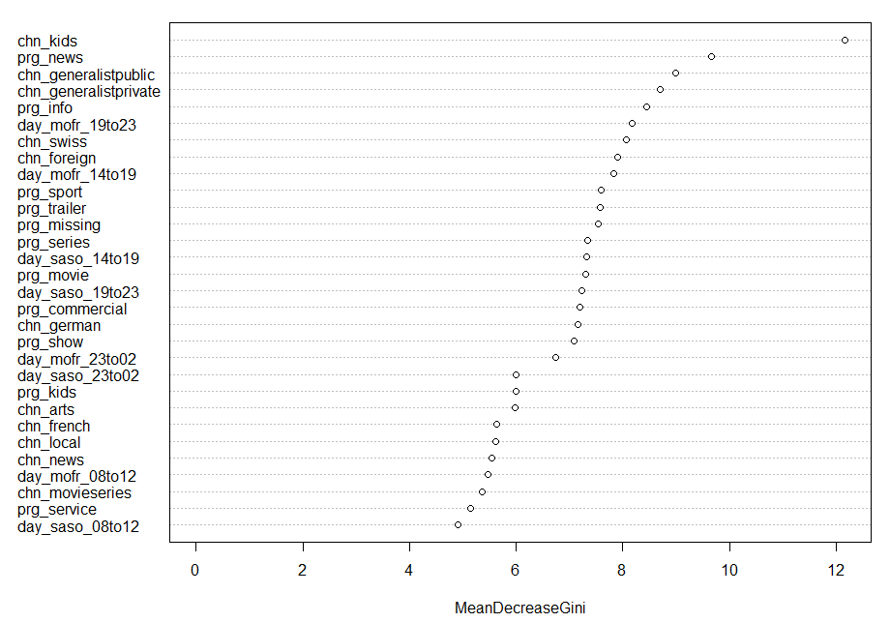
Variable Importance

Slide 16
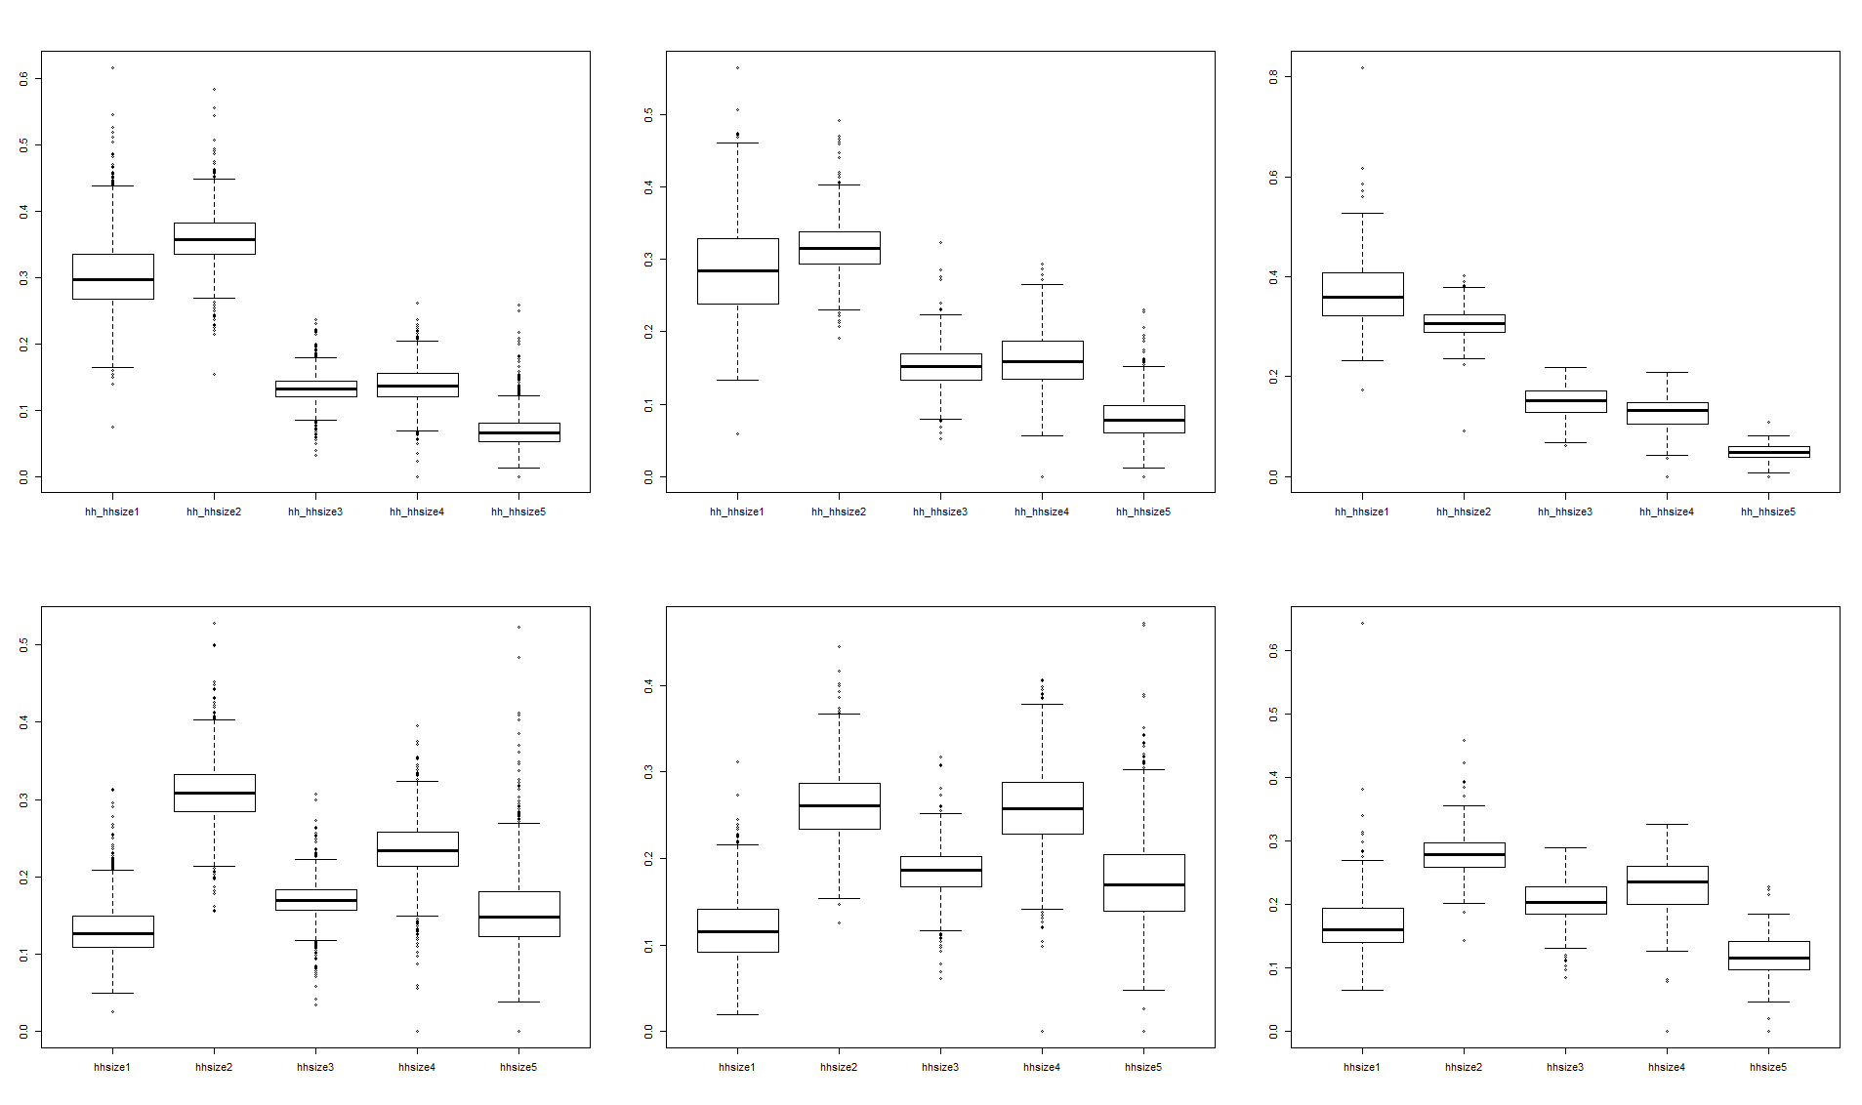
Prior of HHsize
Deutschschweiz
Suisse Romande
Svizzera Italiana
Haushalte
Personen
Haushaltsgrösse 1 bis 5

Slide 17
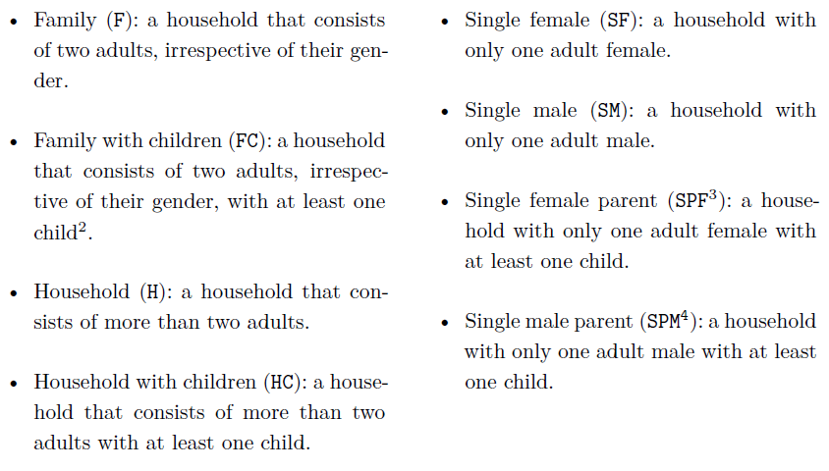
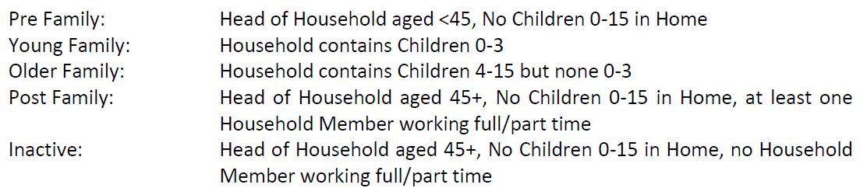
Outlook
More & better features, based on longer period, e.g. year
Other Classifier (Multinomial Logistic Model, Linear Discriminant Analysis, Stochastic Gradient Boosting, Support Vector Machine)
Could we use priors for hh composition by region based on FSO data
From household size to individual level with age / sex
Change household size for household composition
Man, 2016, Statistical Learning of Household Composition from
Television Viewing Behaviour
RSNB 2014, Panel Control Review 2014 for BARB

